Slide 1


LỚP
10
ĐẠI SỐ
CHƯƠNG I: MỆNH ĐỀ – TẬP HỢP
BÀI 3: CÁC PHÉP TOÁN TẬP HỢP
I
GIAO CỦA HAI TẬP HỢP
II
HỢP CỦA HAI TẬP HỢP
III
HIỆU VÀ PHẦN BÙ CỦA HAI TẬP HỢP
BÀI TẬP TRẮC NGHIỆM
Notes:
Hiệu ứng chưa đồng nhất và hợp lí. Nên để khung xuất hiện trước.

Slide 2
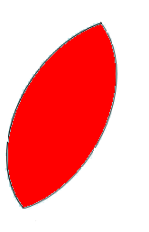
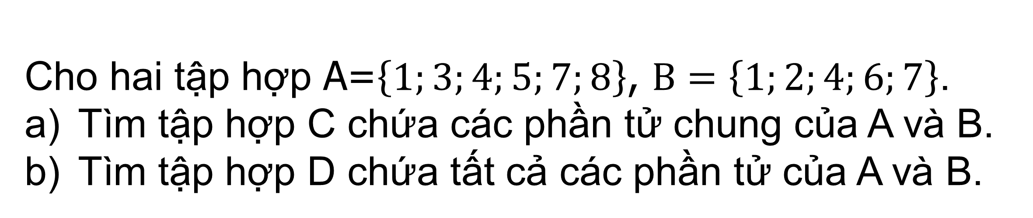
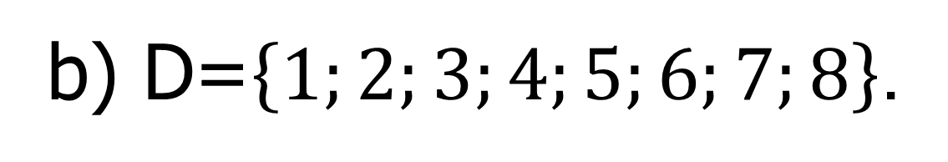
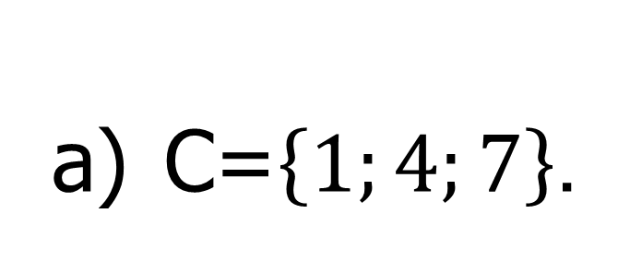
VÍ DỤ 1.
Cho hai tập hợp A=$\left\{1;3;4;5;7;8\right\}$, $B=\left\{1;2;4;6;7\right\}$.
Tìm tập hợp C chứa các phần tử chung của A và B.
Tìm tập hợp D chứa tất cả các phần tử của A và B.
5
1
3
1
7
B
A
4
7
4
6
8
2
Bài giải
C=$\left\{1;4;7\right\}$.
=> Tập hợp C được gọi là giao của hai tập hợp A và B.
b) D=$\left\{1;2;3;4;5;6;7;8\right\}$.
=> Tập hợp D được gọi là hợp của hai tập hợp A và B.
5
3
1
7
C
B
A
4
8
6
2
Notes:
.Nên đảo lại tử mẫu giống SGK cho HS dễ theo dõi. Chỗ nhận xét chưa đúng . Phải thay là “ Thương ….” như sách giáo khoa.
Số phức nghịch đảo không được kí hiệu là $z^{−1}$.

Slide 3
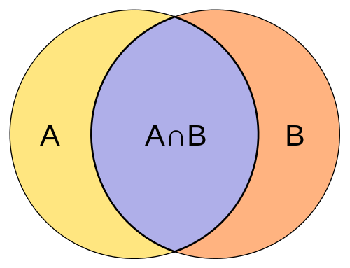
I
GIAO CỦA HAI TẬP HỢP
1. ĐỊNH NGHĨA
 Tập hợp $C$ gồm các phần tử vừa thuộc $A$, vừa thuộc $B$ được gọi là giao của $A$ và $B$.
 Kí hiệu: $C=A∩B$.
 Viết khái niệm theo dạng phần tử: $A∩B=\left\{x∈A và x∈B\right\}⇒x∈A∩B⇔\left\{\begin{aligned}&x∈A \\ &x∈B.\end{aligned}\right.$
 Biểu đồ Ven:

Slide 4
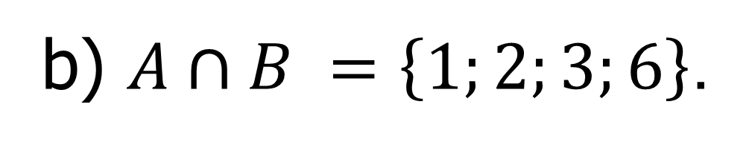
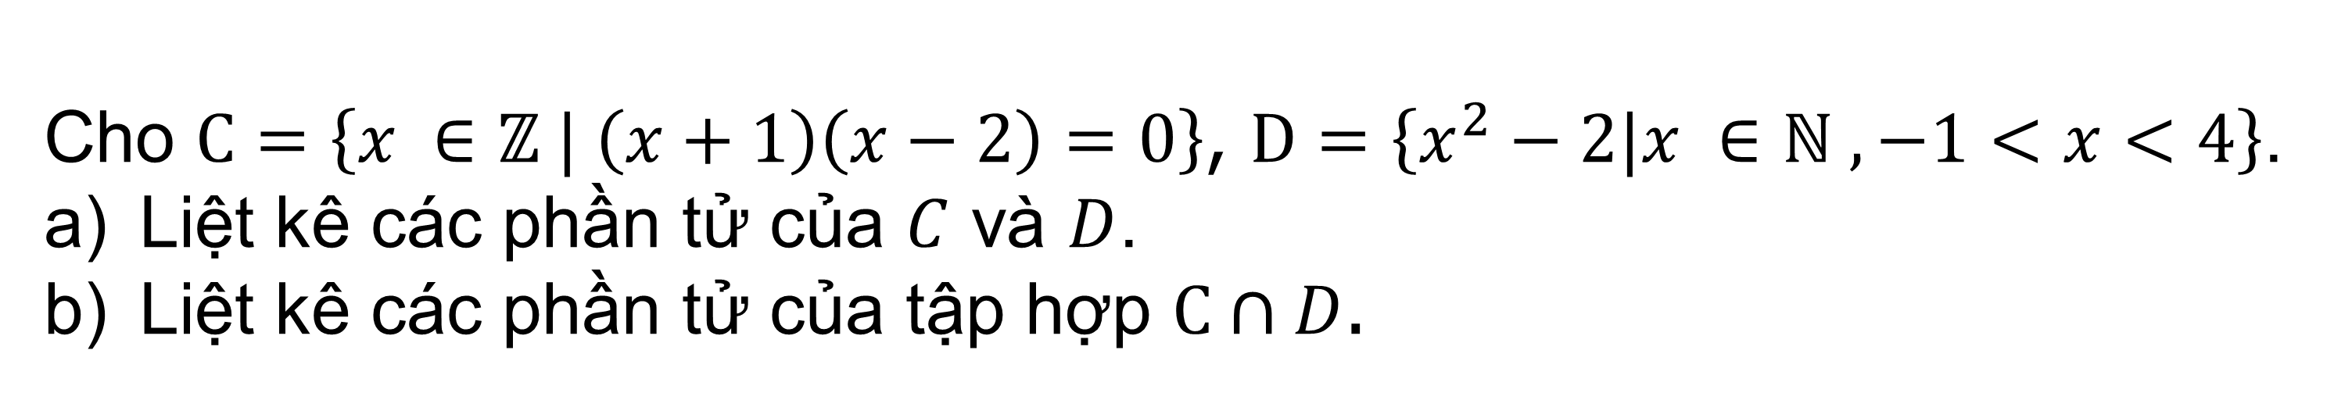
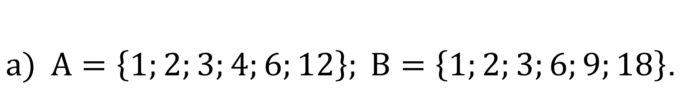
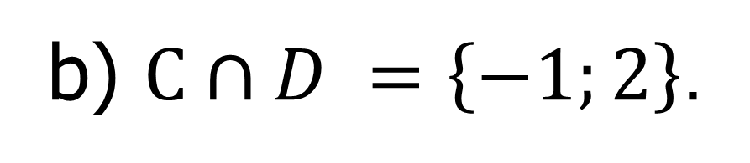
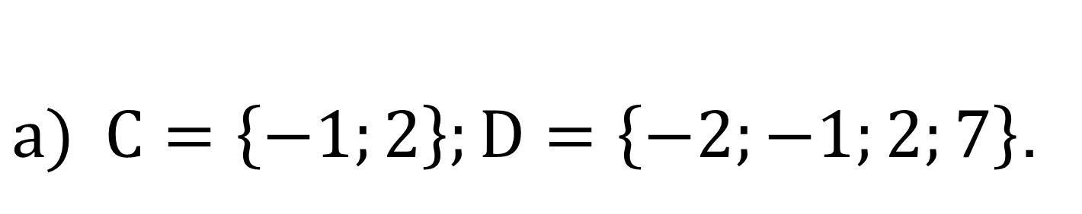
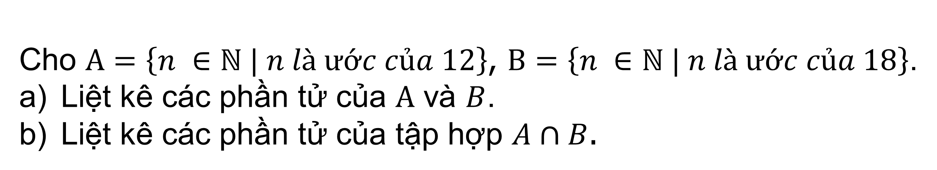
I
GIAO CỦA 2 TẬP HỢP
2. VÍ DỤ
Cho $A=\left\{n ∈ℕ | n là ước của 12\right\}$, $B=\left\{n ∈ℕ | n là ước của 18\right\}$.
Liệt kê các phần tử của $A$ và $B$.
Liệt kê các phần tử của tập hợp $A∩B$.
VÍ DỤ 2.
$A=\left\{1;2;3;4;6;12\right\}; B=\left\{1;2;3;6;9;18\right\}$.
Bài giải
b) $A∩B =\left\{1;2;3;6\right\}$.
Cho $C=\left\{x ∈ℤ | \left(x+1\right)\left(x−2\right)=0\right\}$, $D=\left\{x^{2}−2|x ∈ℕ , −1<x<4\right\}$.
Liệt kê các phần tử của $C$ và $D$.
Liệt kê các phần tử của tập hợp $C∩D$.
VÍ DỤ 3.
Bài giải
$C=\left\{−1;2\right\};D=\left\{−2;−1;2;7\right\}$.
b) $C∩D =\left\{−1;2\right\}$.

Slide 5
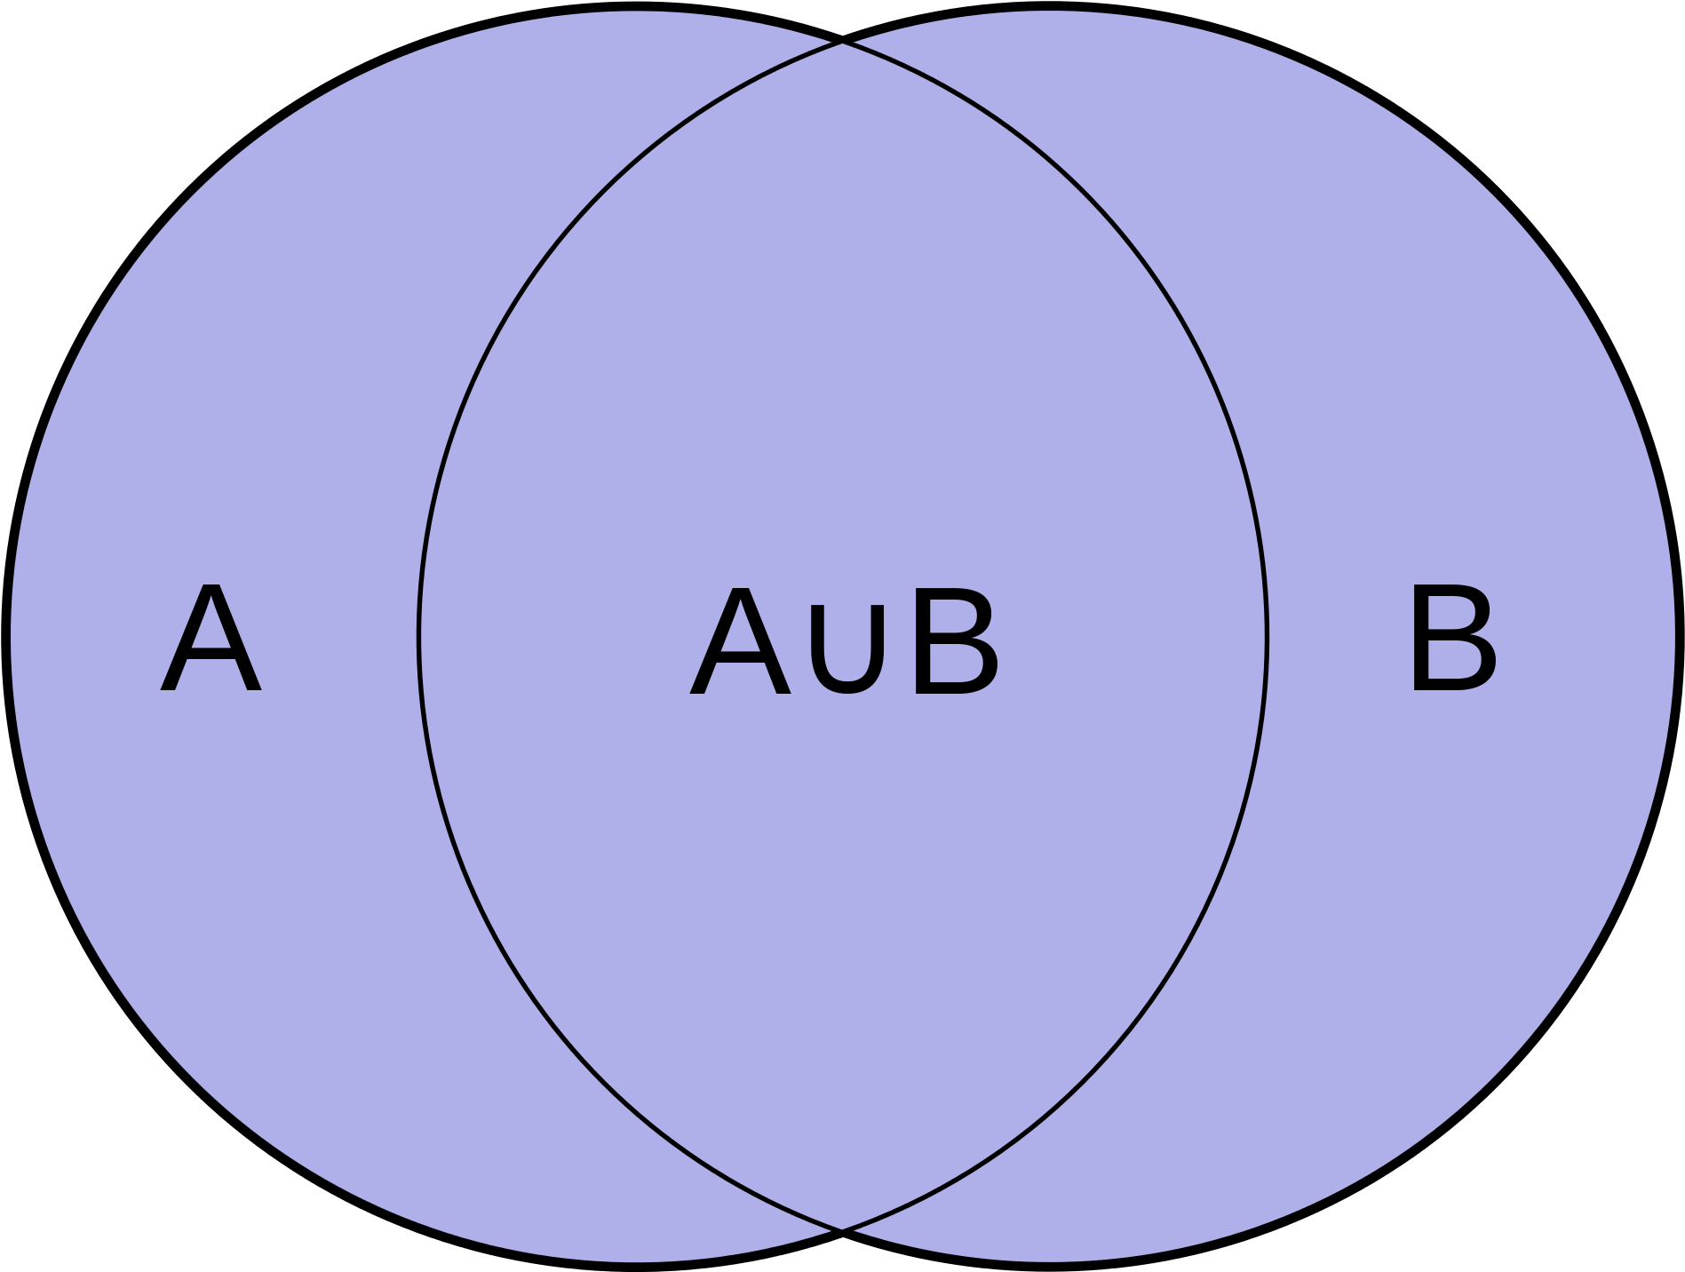
II
HỢP CỦA HAI TẬP HỢP
1. ĐỊNH NGHĨA
 Tập hợp $C$ gồm các phần tử thuộc $A$ hoặc thuộc $B$ được gọi là hợp của $A$ và $B$.
 Kí hiệu: $C=A∪B$.
 Viết khái niệm theo dạng phần tử: $A∪B=\left\{x∈A hoặc x∈B\right\}⇒x∈A∪B⇔\left[\begin{aligned}&x∈A \\ &x∈B.\end{aligned}\right.$
 Biểu đồ Ven:

Slide 6
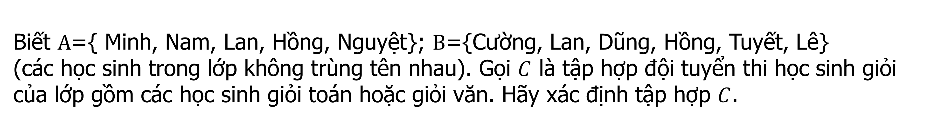
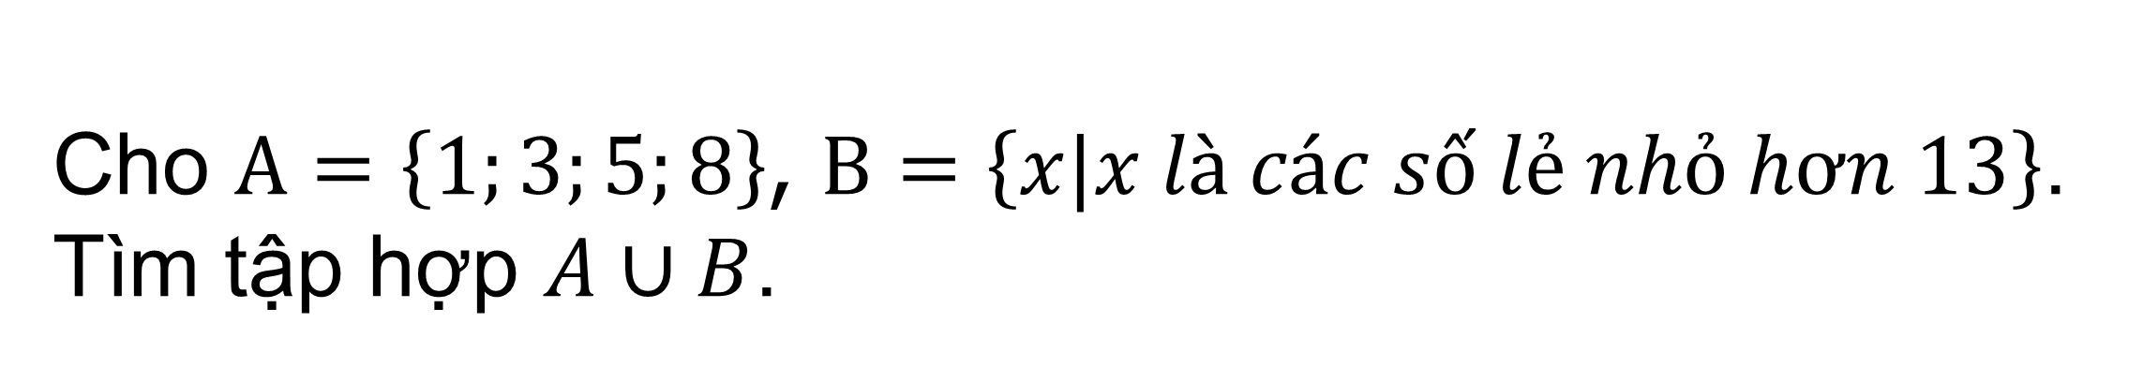
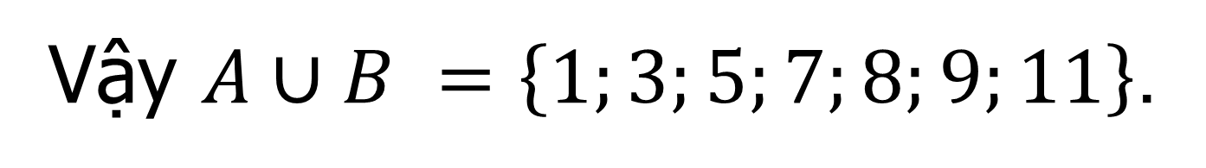
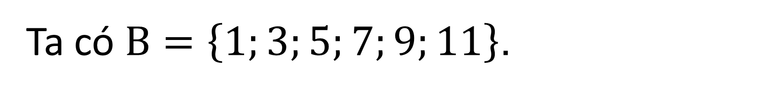
II
HỢP CỦA HAI TẬP HỢP
2. VÍ DỤ
Giả sử $A$ và $B$ là tập hợp các học sinh giỏi Toán giỏi, Văn của lớp 10E.
VÍ DỤ 4.
Biết $A$={ Minh, Nam, Lan, Hồng, Nguyệt}; $B$={Cường, Lan, Dũng, Hồng, Tuyết, Lê}
(các học sinh trong lớp không trùng tên nhau). Gọi $C$ là tập hợp đội tuyển thi học sinh giỏi
của lớp gồm các học sinh giỏi toán hoặc giỏi văn. Hãy xác định tập hợp $C$.
Bài giải
$C=A∪B =\left\{\text{Minh}\text{, }\text{Nam}\text{, }\text{Lan}\text{, }\text{H}\text{ồ}\text{ng}\text{, }\text{Nguy}\text{ệ}\text{t}\text{, }\text{C}\text{ườ}\text{ng}\text{, }\text{D}\text{ũ}\text{ng}\text{, }\text{Tuy}\text{ế}\text{t}\text{, }\text{L}\text{ê}\right\}$.
Cho $A=\left\{1;3;5;8\right\}$, $B=\left\{x|x là các số lẻ nhỏ hơn 13\right\}$.
Tìm tập hợp $A∪B$.
VÍ DỤ 5.
Bài giải
Ta có $B=\left\{1;3;5;7;9;11\right\}$.
Vậy $A∪B =\left\{1;3;5;7;8;9;11\right\}$.

Slide 7
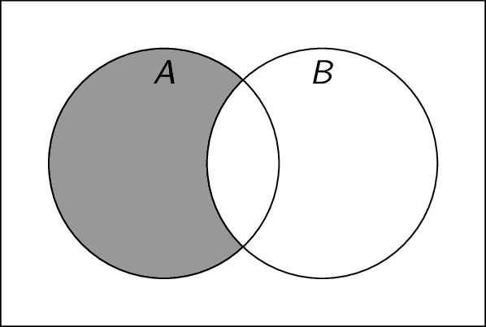

III
HIỆU VÀ PHẦN BÙ CỦA HAI TẬP HỢP
1. ĐỊNH NGHĨA
 Tập hợp $C$ gồm các phần tử thuộc $A$ nhưng không thuộc $B$ được gọi là hiệu của $A$ và $B$.
 Kí hiệu: $C=A\backslash B$.
 Viết khái niệm theo dạng phần tử:$A\backslash B=\left\{x|x∈A và x∉B\right\}⇒x∈A\backslash B⇔\left\{\begin{aligned}&x∈A \\ &x∉B.\end{aligned}\right.$
 Biểu đồ Ven:
$$A\backslash B$$

Slide 8
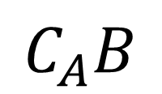


III
HIỆU VÀ PHẦN BÙ CỦA HAI TẬP HỢP
2. CHÚ Ý
 Nếu $B⊂A$ thì $A\backslash B$ gọi là phần bù của B trong A.
 Kí hiệu: $C_{A}B$.
 $C_{A}B$ chỉ tồn tại khi $B⊂A$.
 Biểu đồ Ven:
$$B$$
$$A$$
$$C_{A}B$$

Slide 9
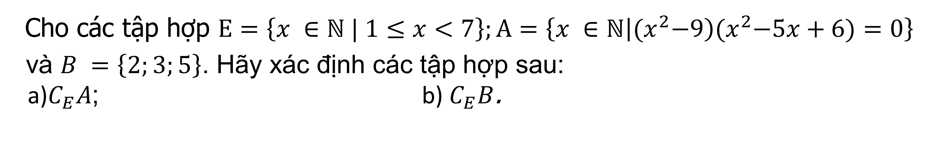
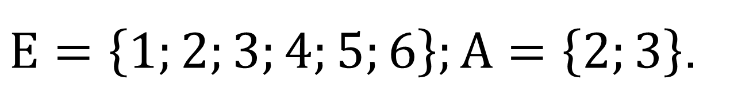
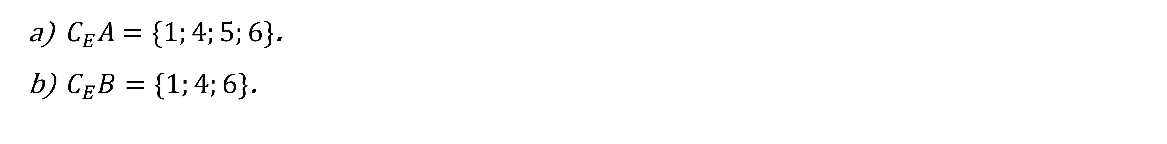
III
HIỆU VÀ PHẦN BÙ CỦA HAI TẬP HỢP
3. VÍ DỤ
Cho các tập hợp $E=\left\{x ∈ℕ | 1≤x<7\right\};A=\left\{x ∈ℕ\left|{(x}^{2}−9\right){(x}^{2}−5x+6)=0\right\}$
và $B =\left\{2;3;5\right\}$. Hãy xác định các tập hợp sau:
a)$C_{E}A$; b) $C_{E}B$.
VÍ DỤ 6.
Bài giải
$E=\left\{1;2;3;4;5;6\right\};A=\left\{2;3\right\}$.
$C_{E}A$ $=\{1;4;5;6\}$.
$C_{E}B=\{1;4;6\}$.

Slide 10
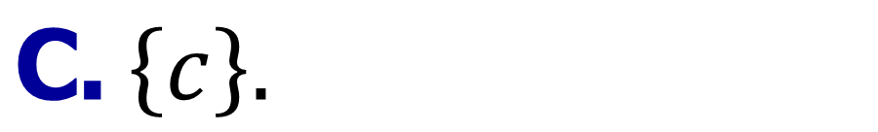



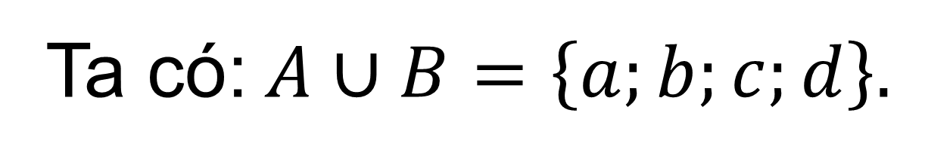
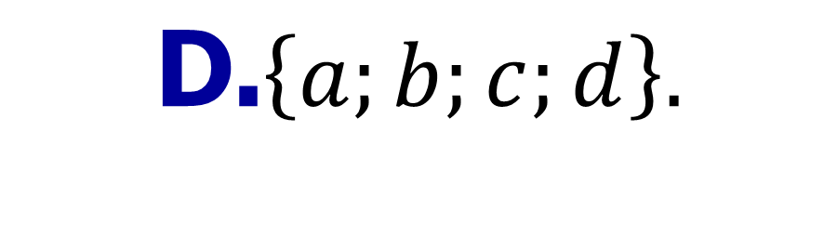
BÀI TẬP TRẮC NGHIỆM
Câu 1.
Cho $A=\left\{a;b;c\right\},B=\left\{a;b;d\right\}$. Tập $A∪B$ là
$$\text{A}\text{.} ∅\text{.}$$
D
$$\text{B}\text{.}\left\{a;b\right\}.$$
$\text{C}\text{.}$ $\left\{c\right\}.$
$$\text{D}\text{.} \left\{a;b;c;d\right\}.$$
Bài giải
Ta có:$A∪B=\left\{a;b;c;d\right\}.$
$$\text{Ch}\text{ọ}\text{n} \text{D}\text{.}$$
Notes:
Giữ lại từ các hiệu ứng 4. Các hiệu ứng dùng đồng nhất từ trái sang phải.
Viết $\overline{z}$ sai ở hiệu ứng 5.
Tách hiệu ứng 6 thảnh 2 hiệu ứng.

Slide 11





BÀI TẬP TRẮC NGHIỆM
Câu 2.
Cho $A=\left\{x∈ℝ|\left|x\right|−2=0\right\},B=\left\{x∈ℝ|2x−1>0\right\}$. Tập $A∩B$ là
$$\text{A}\text{. }\left\{−2\right\}\text{.}$$
$$\text{B}\text{.}\left\{−2;2\right\}\text{.}$$
C
$$\text{C}\text{.}\left\{2\right\}\text{.}$$
$$\text{D}\text{.} ∅\text{.}$$
Bài giải
Ta có $A=\left\{−2;2\right\}$, dễ thấy có 2 thoả mãn $2x−1>0$. Nên ta có $A∩B=\left\{2\right\}$.
$$\text{Ch}\text{ọ}\text{n} \text{C}\text{.}$$
Notes:
Giữ lại từ các hiệu ứng 4. Các hiệu ứng dùng đồng nhất từ trái sang phải.
Viết $\overline{z}$ sai ở hiệu ứng 5.
Tách hiệu ứng 6 thảnh 2 hiệu ứng.

Slide 12


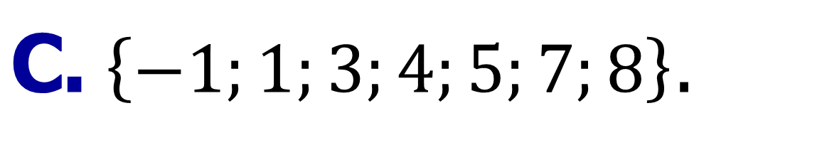


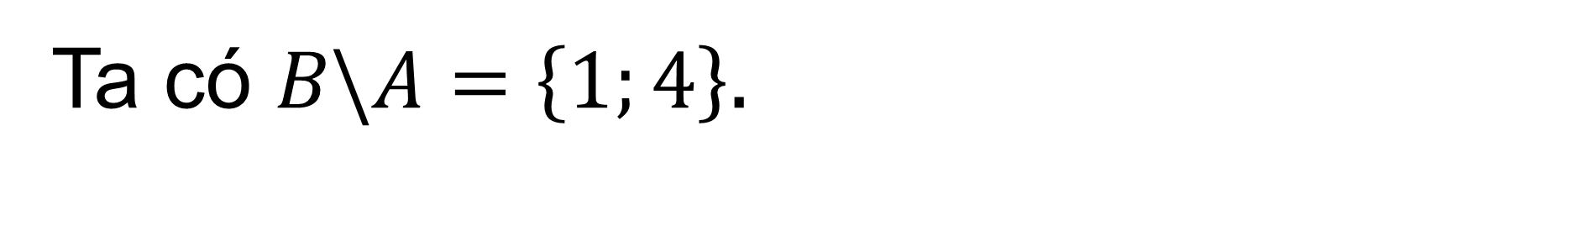
BÀI TẬP TRẮC NGHIỆM
Câu 3.
Cho $A=\left\{−1;3;5;7;8\right\},B=\left\{1;3;4;5\right\}$. Tập $B\backslash A$ là
$$\text{A}\text{. }\left\{3;5\right\}\text{.}$$
B
$$\text{B}\text{.}\left\{1;4\right\}.$$
$\text{C}\text{.} \left\{−1;1;3;4;5;7;8\right\}$.
$$\text{D}\text{.} ∅\text{.}$$
Bài giải
Ta có $B\backslash A=\left\{1;4\right\}.$
$$\text{Ch}\text{ọ}\text{n} \text{B}\text{.}$$
Notes:
Giữ lại từ các hiệu ứng 4. Các hiệu ứng dùng đồng nhất từ trái sang phải.
Viết $\overline{z}$ sai ở hiệu ứng 5.
Tách hiệu ứng 6 thảnh 2 hiệu ứng.

Slide 13


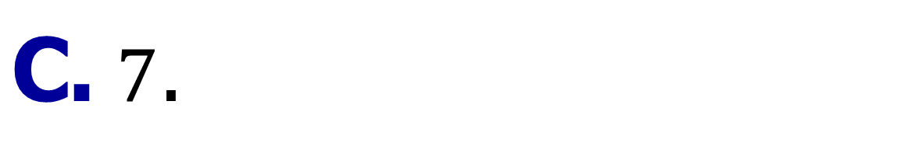


BÀI TẬP TRẮC NGHIỆM
Câu 4.
Cho $A=\left\{1;4;7;8\right\},B=\left\{5;7;8;9;10\right\}$. Khi đó số phần tử của $A∪B$ là
C
$$\text{D}\text{.} 6\text{.}$$
$$\text{A}\text{. }8.$$
$$\text{B}\text{.} 9.$$
$\text{C}\text{.} 7$.
Bài giải
Có $A∪B=\left\{1;4;5;7;8;9;10\right\}$. Do đó số phần tử của $A∪B$ là 7.
$$\text{Ch}\text{ọ}\text{n} \text{C}\text{.}$$
Notes:
Giữ lại từ các hiệu ứng 4. Các hiệu ứng dùng đồng nhất từ trái sang phải.
Viết $\overline{z}$ sai ở hiệu ứng 5.
Tách hiệu ứng 6 thảnh 2 hiệu ứng.

Slide 14





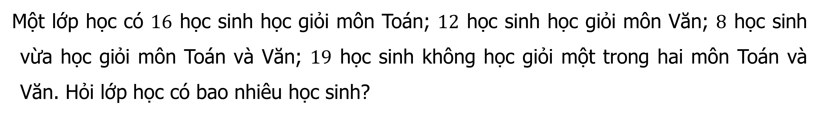
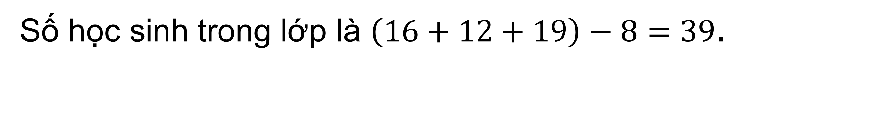
BÀI TẬP TRẮC NGHIỆM
Câu 5.
Một lớp học có $16$ học sinh học giỏi môn Toán; $12$ học sinh học giỏi môn Văn; $8$ học sinh vừa học giỏi môn Toán và Văn; $19$ học sinh không học giỏi một trong hai môn Toán và Văn. Hỏi lớp học có bao nhiêu học sinh?
A
$$\text{B}\text{.} 54.$$
$\text{C}\text{.}$31.
$$\text{A}\text{. }39\text{.}$$
$$\text{D}\text{.} 47\text{.}$$
Bài giải
Số học sinh trong lớp là $\left(16+12+19\right)−8=39$.
$$\text{Ch}\text{ọ}\text{n} \text{A}\text{.}$$
Notes:
Giữ lại từ các hiệu ứng 4. Các hiệu ứng dùng đồng nhất từ trái sang phải.
Viết $\overline{z}$ sai ở hiệu ứng 5.
Tách hiệu ứng 6 thảnh 2 hiệu ứng.

Slide 15
TIẾT HỌC KẾT THÚC
TRÂN TRỌNG CÁM ƠN CÁC EM HỌC SINH ĐÃ THEO DÕI
Notes:
Giữ lại từ các hiệu ứng 4. Các hiệu ứng dùng đồng nhất từ trái sang phải.
Viết $\overline{z}$ sai ở hiệu ứng 5.
Tách hiệu ứng 6 thảnh 2 hiệu ứng.

